Slide 1
e-Stat Junior
小中学生のための統計情報ポータルサイト
「 」の提案
関西学院高等部数理科学部
佐々木 雄司 小林 優斗 中村 紗彩 福井 昌則
Notes:
それでは、小中学生のための統計情報ポータルサイト「e-Stat Junior」の提案をさせていただきます。
＜ゆっくりめに＞

Slide 2
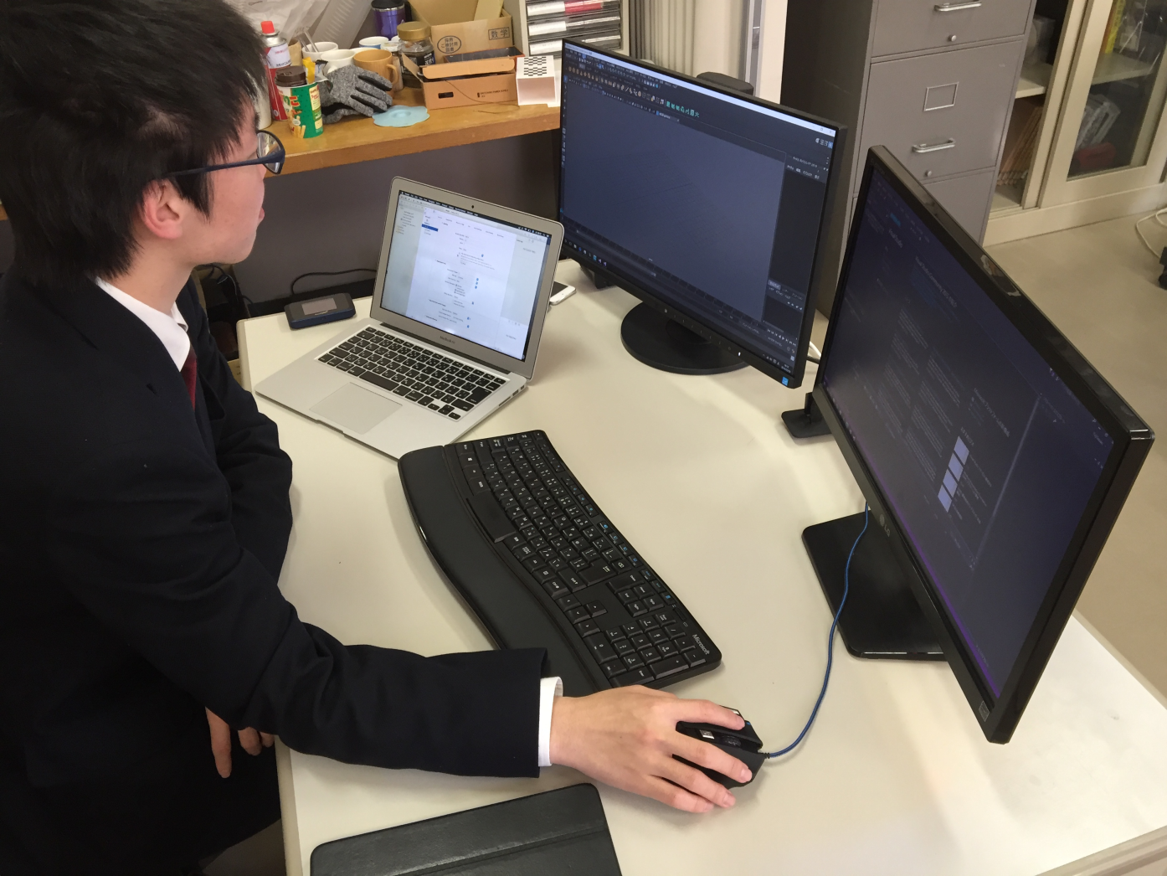
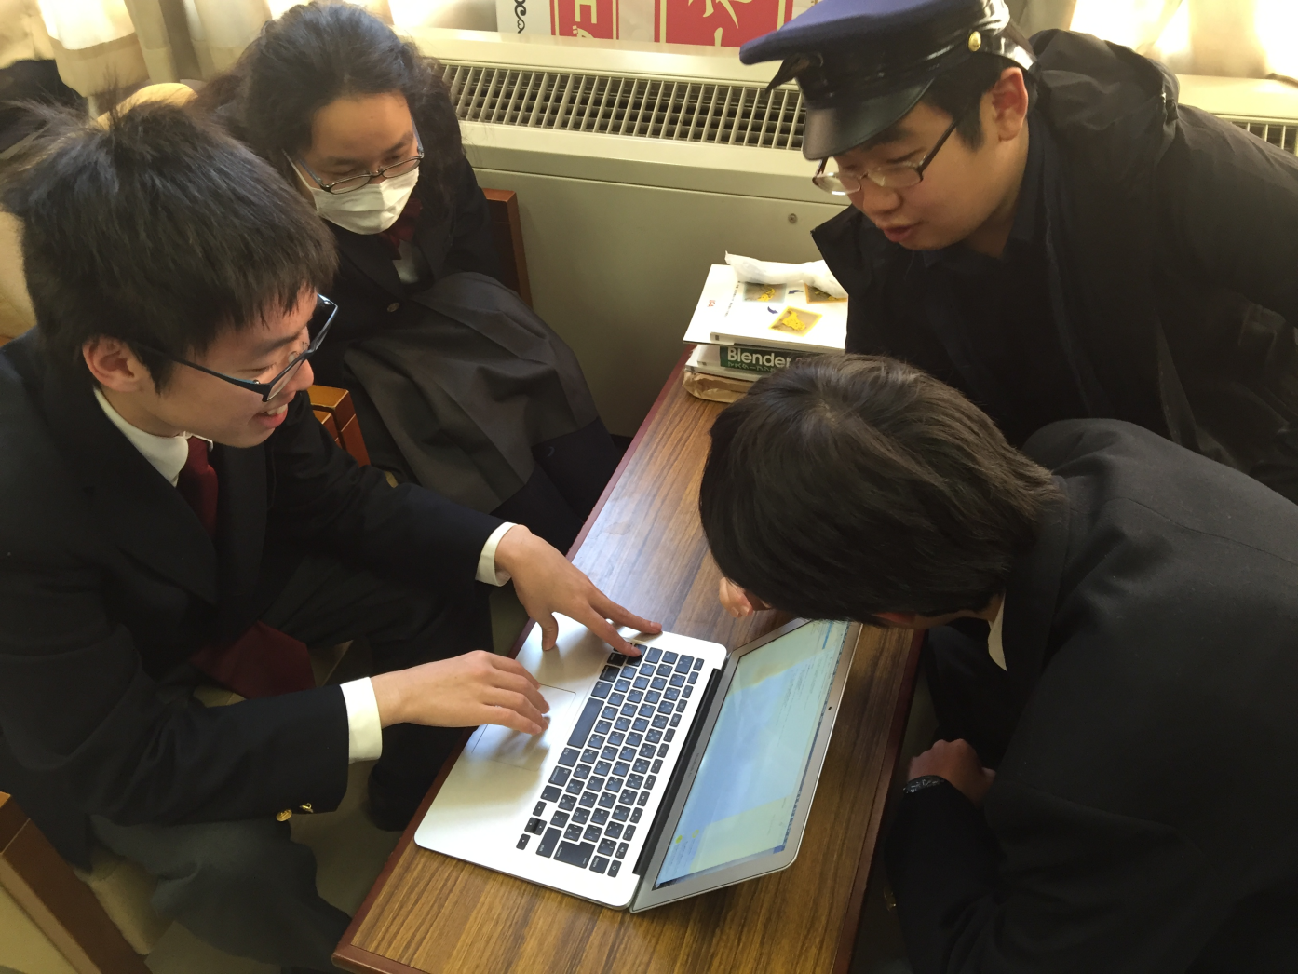
e-Stat Junior
動機
①佐々木の実体験
②部内での議論
Notes:
今回の提案の動機はこの二つです。一つ目は佐々木の実体験、二つ目はクラブ活動の中での議論です。
＜30秒＞

Slide 3
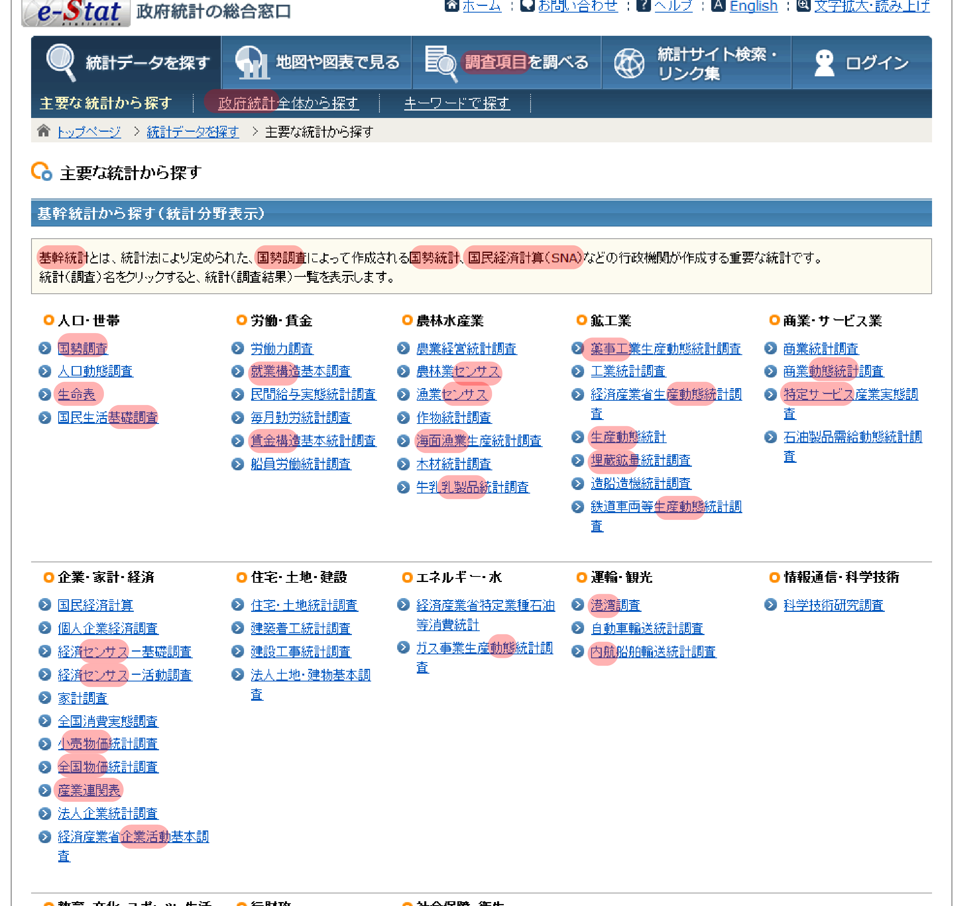
e-Stat Junior
動機
①佐々木の実体験
統計グラフコンクールに
ポスター出品
e-Statを利用してデータ収集
・難解な用語が多い
・情報量が多すぎる
・目的のデータが見つけづらい
使いづらかった
Notes:
まず、一つ目の動機ですが、私が中学生の時、統計グラフコンクールにポスターを出品したことがありました。このとき、e-Statを利用したのですが、いくつかの問題点がありました。
こちらの図を見てください。小中学生には難しいと思われる単語に赤色をつけています。難解な単語がとても多いということをおわかりいただけると思います。
また、情報が多すぎて目的のデータを見つけづらいという問題もありました。このような理由から、正直に言えば中学生だった私にはe-Statはとても使いにくいサービスでした。

Slide 4
e-Stat Junior
動機
②部内での議論
小学校時代の調べ学習で何を扱ったかについて議論
扱ったテーマは “エネルギー”, “地震”, “原発”, “原爆”
“戦争”, “日本と他国との関係性” など
そして, e-Statを使ったかという話になったが・・・
e-Statを知らない, 知っていても活用できない
Notes:
二つ目の動機です。
あるとき、クラブ活動のなかで、小中学校時代にどんな調べ学習をしたか、という話になりました。
ある部員の小学校では「エネルギー問題」や「地震」などこちらに記載しているようなテーマで調べたり発表したりしていました。それらのテーマの多くは、統計を利用すればより理解が深まると考えられます。そして、そのとき、e-Statを使ったかという話になったのですが、当時は、e-Statを知らないか、知っていても活用出来なかったというのがほとんどでした。そして、現状について調べてみると、
＜2分＞

Slide 5
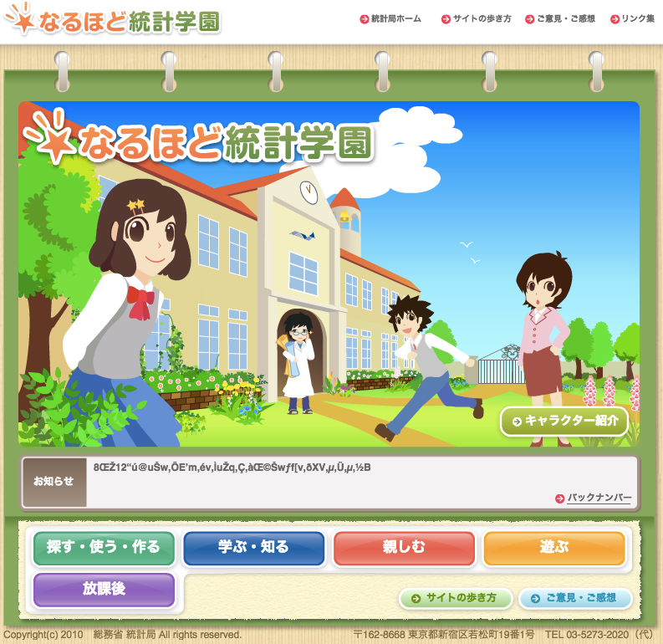
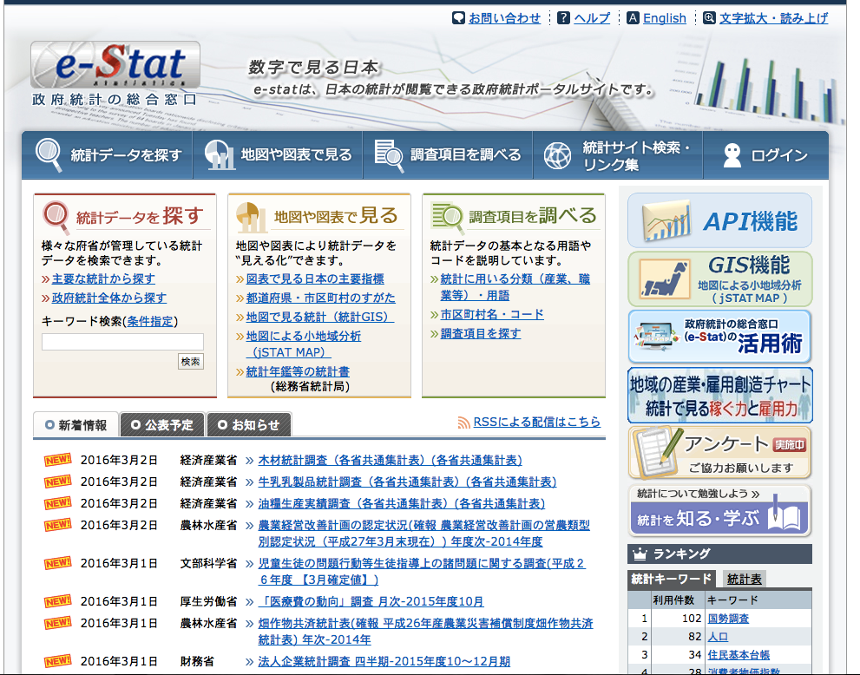
e-Stat Junior
現状
※2
※1
・統計への関心高める
・統計の使い方を学習
データ収集を行い
多くの情報を活用
Notes:
現在、インターネットで政府が提供しているサービスとしては、統計学習サイトである「なるほど統計学園」、実際にデータ収集を行う「e-Stat」の２つがあることがわかりました。まず、学習サイトで統計に関心を持ち、統計の使い方を学ぶ、次に、実際にe-Statから情報収集を行い、それを活用する、という流れがあると考えられます。しかし、実際には…

Slide 6
e-Stat Junior
現状
×
※2
※1
・ギャップが大きい
・現場の先生も同意見
Notes:
この二つのサービスのレベルには大きなギャップがあります。小中学生にとって、e-Statなどを使うことは非常に難しいということです。
せっかく、なるほど統計学園で統計に関心を持ち、活用したいと考え始めた小中学生が、簡単に統計資料を見つける手段が存在しません。また、現場の先生に意見を聞いたのですが、同意見でした。

Slide 7
e-Stat Junior
e-Statの抱える問題点
・小中学生にとって難解で使いづらい
・そもそも知られていない
・先生も生徒におすすめしづらい
Notes:
以上のことからe-Statの問題点をまとめますと、
まず、小中学生にとって使いにくい、
そもそも知られていない、
学校の先生から見ても、e-Statは使い方が難しいので勧められない。
すると、学びが狭い域を出なくなってしまう、という問題を抱えています。

Slide 8
e-Stat Junior
小中学生のための統計情報ポータルサイト
e-Stat Junior
Notes:
そこで、それらの問題点を解消するために私たちが提案するのは『小中学生のための統計情報ポータルサイト「e-Stat Junior」』です。

Slide 9
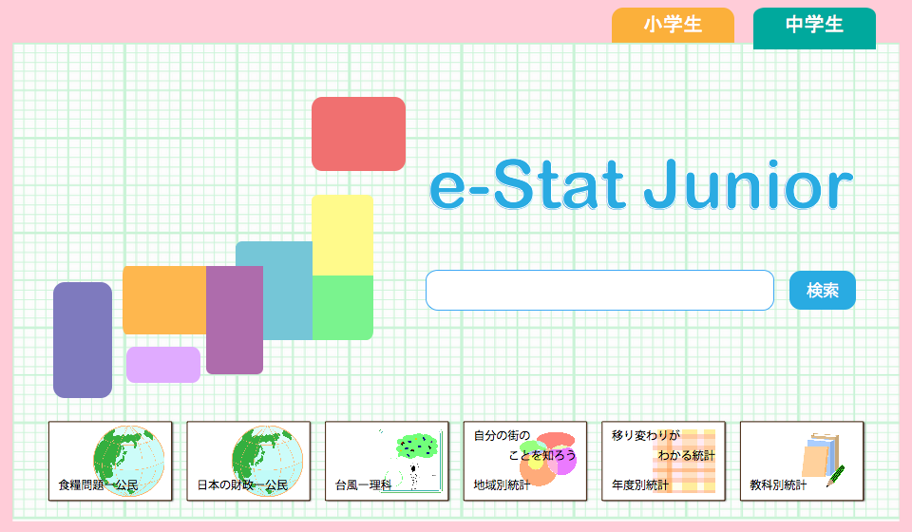
e-Stat Junior
トップ画面
Notes:
これが、そのサイトのトップ画面です。

Slide 10
e-Stat Junior
提供する3機能
①単元の範囲に絞った検索
②地域別の情報取得
③キーワード検索
①
②
③
Notes:
このサービスでは、三つの方法で資料を見つけます。
一つ目は、こちらが用意しているよく使われる単元別の資料を見つけやすくする方法
二つ目は、地域を選択し、そこに関わる様々な資料を見ることが出来るというもの
そして、三つ目は、キーワード検索によって全ての情報の中から見つけられるようにするものです。
この三つの検索方法は、利用者のスキルレベルに合わせて選べます。
小学生など、まだ統計利用の経験が少ないユーザーは、単元別の資料を利用、
馴れてきたら地域別検索、
中学生などでは、キーワード検索で全ての情報にアクセスします。
このように段階をおって資料の範囲を広げていきます。

Slide 11
e-Stat Junior
得られる効果
e-Stat Junior の導入
教育への大きな効果が期待できる
統計データへの
アクセスを簡単に
統計への
関心を高める
アクティブ
ラーニングの促進
Notes:
得られる効果についてです。
e-Stat Juniorには、このような効果が期待できます。
統計データへのアクセスを簡単になり、先生や生徒による統計の利用チャンスが広がります。
また、生徒の統計への関心を高めることが出来ます。
それによって、生徒自らが自分で学ぶ、アクティブラーニングを促進します。
以上のような教育への大きな効果が期待できます。

Slide 12
e-Stat Junior
機能
似ているキーワードのSuggest
Notes:
ここで、e-Stat Juniorの機能について説明します。
これは、先ほど紹介したメインページです。＜クリック＞検索バーに、キーワードを入力すると、関連するキーワードの候補が表示されます。
また、従来のシステムでは調査のタイトルしか検索していませんでしたが、このシステムでは、具体的な項目なども検索します。ここでキーワード検索を行うと、このような検索結果が表示されます。

Slide 13
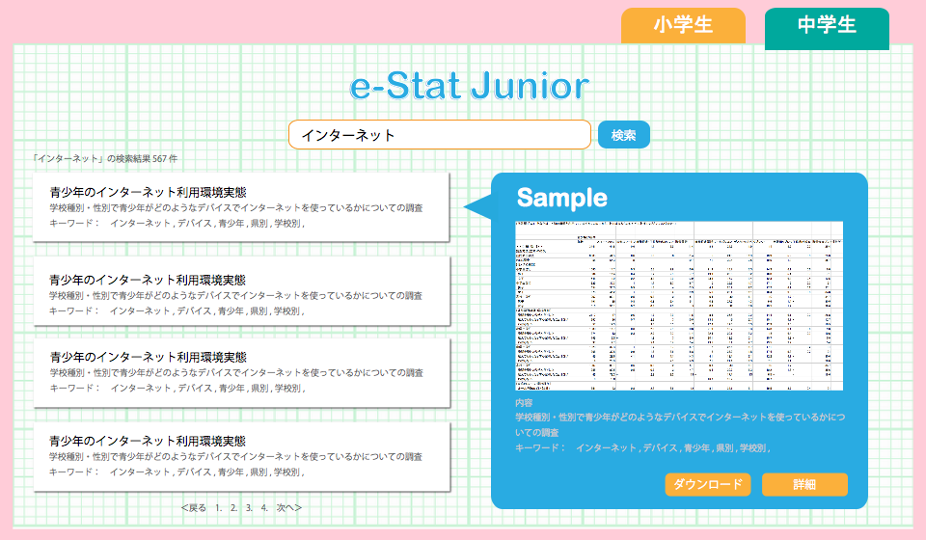
e-Stat Junior
機能
概要とサンプルの表示
Notes:
検索は、「国勢調査」のような政府の調査単位ではなく、その中の調査項目ごとの結果が出ます。＜クリック＞また、データの概要が表示され、タイトルだけでは理解できなくても、これを読めば意味を理解できます。＜クリック＞この右側の部分では、データのサンプル画像や、活用例としてグラフ等も表示します。

Slide 14
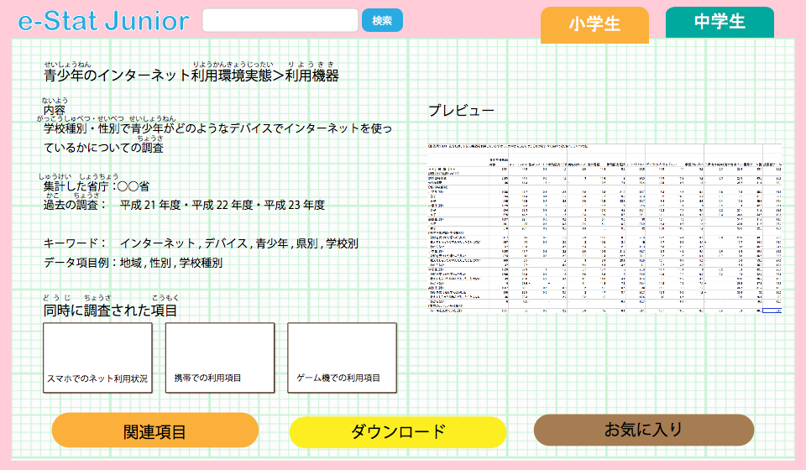
e-Stat Junior
機能
プレビューを表示
Notes:
検索結果をクリックすると、＜クリック＞資料の詳細が表示されます。ここでは、データの詳しい説明やプレビューが表示され、＜クリック＞このページからデータをダウンロードしたり、簡単なデータであればそのまま表示したりすることができます。

Slide 15
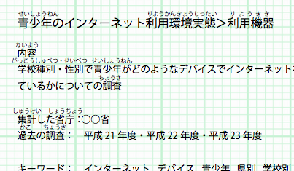
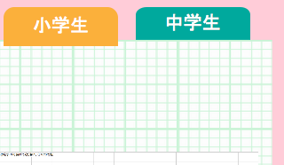
e-Stat Junior
機能
ふりがなを表示
Notes:
また、小学生タブをクリックすることでふりがなが表示され、内容も最適化されます。

Slide 16
e-Stat Junior
機能
関連項目のSuggest
Notes:
この関連項目を開くと、タグ付けされた調査、他の利用者が見た項目などを関連項目として表示します。

Slide 17
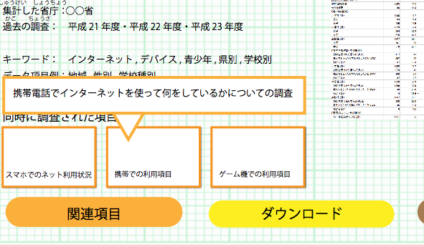
e-Stat Junior
機能
同時に調査された項目の表示
Notes:
またこちらでは、＜クリック＞同時に調査された別の調査項目も説明と共に提案されます。

Slide 18
e-Stat Junior
活用展開の例
授業の中で先生がキーワードを発問
先生と生徒が一緒に検索
生徒が自宅でも検索を行う
生徒の主体的な学習を促進
Notes:
活用の例としては、
まず、e-Stat Juniorを先生が授業の中で実演し、生徒と一緒にキーワードを考えます。
次に授業内で先生の指導のもと、生徒が自分で検索を行います。
生徒はそうして学んだ知識を生かし、家でも同じようにe-Stat Juniorを使った検索をしてみます。
この一連の流れによって、生徒の主体的な学習を促進します。

Slide 19
e-Stat Junior
現場の意見(要約)
※3
「データの利活用や, それを通じて社会問題を考えていくことは,
一朝一夕で出来るものではなく, 小学生のような初期段階から
積み重ねていくことが重要だ. それをサポートする
e-Stat Juniorは利用価値がある. 」 (社会科の村田辰明先生)
※4
「生徒自らが主体的に学ぶアクティブ・ラーニングのような
学び方によって, 授業の理解が深まると言われている.
e-Stat Juniorのような, 生徒が自分で資料検索が出来る手段に
よって, 探求型学習を授業に導入しやすくなる. 」
(総合的な学習の河野隆一先生)
Notes:
この提案を行うにあたって、小学校、中学校それぞれの現場の意見を聞いたところ、
小学校の先生からは、
「データの利活用や、それを通じて社会問題を考えていくことは一朝一夕で出来るようになるものではなく、小学生のような初期の段階から積み重ねていくことが必要だ。それをサポートするe-Stat Juniorは利用価値がある」
中学校の先生からは
「生徒自らが主体的に学ぶアクティブ・ラーニングのような学びかたによって授業の理解が深まると言われている。e-Stat Juniorのような、生徒が自分で資料検索を出来るようにする手段によって探求型の学習を授業に導入しやすくなる」
といった意見をいただきました。
時間の都合上全てを話すことは出来ませんが、現場の意見を取り入れ、実際に教育現場で言われている問題の解決につながる機能を様々なところで盛り込んでいます。

Slide 20
e-Stat Junior
e-Stat Juniorの位置付け
情報量
e-Stat
e-Stat Junior
年齢
自治体などのサイト
Notes:
今、教育現場では、自治体などのサイトの利用を推奨しています。自治体のサイトは情報量が地域レベルに限られているため、使いやすいといえます。しかし、情報が地域レベルに限られることで、もっと広い視野での探求を続けることが出来なくなります。＜クリック＞私たちが提案するe-Stat Juniorはe-Statを使えるようになるまでの橋渡しとして有用であると考えています。

Slide 21
e-Stat Junior
まとめ
e-Stat Junior 導入によって変わること
小中学校などの
教育現場で
統計利用を促進
統計を用いた
論理的思考
能力の育成
アクティブ
ラーニングの
さらなる促進
Notes:
最後に、まとめです。
e-Stat Juniorは、教育現場での、統計利用を促進します。
また、生徒が、自分の力で資料を活用することで、論理的思考能力を伸ばします。
このように、e-Stat Juniorを利用することで、いま、教育現場で注目されているアクティブ・ラーニングを進めていくことにつながります。

Slide 22
e-Stat Junior
まとめ
政府が実施する意義は大きい
統計学習の
さらなる推進と
人材の育成
信頼性のある
データを提供
学習指導要領と
密に連携できる
Notes:
また、この環境を政府より提供していただくことで、
小中学生も、政府が収集、提供している信頼性の高い情報を確実に得ることができるようになります。また、学習指導要領と密に連携することで、学年や単元に即したデータを提供します。
最終的に、統計学習の推進と、それを用いた人材育成が期待できます。
以上で小、中学生のための統計情報ポータルサイトであるeStat Juniorについて紹介を終わらせていただきます．e-Stat Juniorの導入によって，小中学生の統計学習、探求型学習をさらに発展させることが出来るようになれば幸いです。

Slide 23
e-Stat Junior
付録
取材結果等詳細資料
Notes:
以上のことからe-Statの問題点をまとめますと、
まず、小中学生にとって使いにくい、
そもそも知られていない、
学校の先生から見ても、e-Statは使い方が難しいので勧められない。
すると、学びが狭い域を出なくなってしまう、という問題を抱えています。

Slide 24
e-Stat Junior
取材結果(中学校その1)
・調べ学習で統計を利用すべき？
中学では、社会科の地理の領域で統計を教えるという授業がある
中学の場合は教科ごとに統計を利用する単元がある→それらと結びつけ
図書館では、レファレンス（こういう本がある、サイトがある）
アクティブラーニングが叫ばれているので、これらの統計を自ら学ぶという方向に結びつければ
意味がある
・実際に授業で統計を使ったレポートなどを出してくる中学生はいるか？
現状ではいない
今後は必要＆意見を述べるときに、数量的な根拠は絶対必要になってくる
学校図書館を使って学ぶ→アクティブラーニング
学校図書館協議会（情報・メディアを活用する学び方の指導体系表
・現在はどういう媒体から情報を取らせているか？
基本的には自治体のサイト
公立の学校では特に地域学習がある→主に自治体の統計から
白書の類い
Notes:
ご静聴、ありがとうございました。
＜１０＞

Slide 25
e-Stat Junior
取材結果(中学校その2)
・e-Statを全部使えればベストだが、現状としてどのように使いにくい？
中学生にとって、たくさんの統計があることはメリットではない
どの統計を使えばいいかわからない
どの統計を使えば、どのような情報が得られるのかわからない
モデルとして、このようなデータを使えばこのような状況が現れるというデータを提示すべき
数字の羅列をどう活用すべきという指針があったほうがいい
・juniorを生徒に使わせる場合、どのようなアプローチがあるか？
中学校の場合、教科が基準になっているので、教科の先生から課題が出る
小学校の場合、学級別なので、学習指導要領に合わせて６年生ならこれをみてみな、といったサジェスト
単元ごとにこういう資料があるという一覧は教える側としても使える
子どもの食いつきを狙うならば、新しく追加されたデータを紹介するようにしたほうがいい
授業で教えた内容をe-statで調べるだけでは習慣にならない
どんどん新しい面白い情報に出会える環境にすることで、日常的に使ってもらえるようになる
授業で教えたことから、このサイトに出会い、日常的に見るようになれば、授業と関係の無いところで、
こんな面白い統計があるんだ、という発見につながる
アプローチは授業→生徒が自分からアクセスするように
Notes:
ご静聴、ありがとうございました。
＜１０＞

Slide 26
e-Stat Junior
取材結果(中学校その3)
・このサイトによって授業を変えられる？
ActiveLearning（黒板で教えていた授業から、みずから進んで学んで発表、子ども達同士で
学び合うということが増えていくのではないか
・調べ学習と統計との関連
根拠のあるデータを提示できるようになるのは大事
・統計を小中学生が学ぶ意義
社会に出てから説得力のある数量データを提示して説明できないとダメ
・統計を授業で利用すべきか？
社会の授業で教科書にこんなことが書いてあることを疑って考えることが大事
そして生徒自身が進んで学ぶようになるべき。
・中学生は国レベルのデータは使わない
小中学生は地域のことを調べるのがメイン
国レベルのテーマにはなりにくい
（地域と国レベルを比較できるようにするアプローチがあったほうがいい？）
Notes:
ご静聴、ありがとうございました。
＜１０＞

Slide 27
e-Stat Junior
取材結果(中学校その4)
・生徒にe-Statを勧める？
社会の先生ならe-Statを勧めると思う
・現在のe-statの問題
なにがあるかわからない
検索でヒットした先にある、どんないい物が得られるかがわかりにくい
もしそれがわかるサンプルがあればモチベーションにつながる
・生徒自身が統計情報にアクセスしやすくなれば、授業がどのように変わると思うか？
生徒主体で学ぶことでActiveLearningにつながる
学びを深められる
授業を受け身で聴くより、アクティブラーニングのように自分から調べるという形の学びのほうが
学習効果が高いといわれている
・政府が提供する意義
統計はどのように作られてるの？国税調査とかから作られてる。
子どもが統計に触れることで、政府が国税調査をやっている意味、ひいては、政府がなにをやって
いるのかを子どもが知るよい機会となる→これは政府のメリットにもなる
Notes:
ご静聴、ありがとうございました。
＜１０＞

Slide 28
e-Stat Junior
取材結果(小学校その1)
・小学校での学習形態
話し合い学習→調べ学習→話し合い学習の順番で学びを行う
話し合いと話し合いの間に調べ学習を行うことで、意見や考えに深みが出る
データなので、そこに予測ではなく、きちんとした学習が出来る。
第一次資料に当たることが一番土台になってくる（一番正確なデータ）
・小学生のうちから統計に触れられるとしたら？
論理的に思考していく力がつく
このような学習は、一度やれば身につくわけではなく、何度も同じようなことを繰り返すことが大事
実は、小学生、中学生、高校生、大人でもたとえば食糧自給率の問題は出てくる
繰り返すことで確かな論理的思考力が身についていく
学年が上がっていくと厚みが変わるけど、繰り返さないと問題解決能力は上がらない
しかし、小学生には小学生なりの接し方があって、ふさわしいアプローチがある
小学生が使う統計は、数字が三つぐらい並んでたり、年次のデータであったり、簡単なデータ（小３から）
同じような話題をいろいろな年齢でアプローチしていったときに、小学生がキーワードを検索したときに、
情報が多すぎて、難しくて出てきたデータを使えない。
最終的には問題解決なので情報の海に飛び込んでいって情報を取捨選択していけばいいが、小学生には
ある程度閉じられた情報の海で探さないと学習にならない
先生としては、そのような閉じられた情報の海が見つからないので、困っている先生や子どもは多い
→このサービスは使える可能性が高い
Notes:
ご静聴、ありがとうございました。
＜１０＞

Slide 29
e-Stat Junior
取材結果(小学校その2)
・実際にどういうものが閉じられた情報の海になりうるか？
単元が最小の学習単位になり得る。その範囲の壁に囲まれた情報があれば先生は使いやすい。
小学校では、情報を最初に使うのは”先生”
先生がキーワード検索して、情報を見つけてというアプローチで授業前に探す→子どもは、
良いキーワードを見つけにくいので、関連ワードが出てくるのはいいと思う。
学習指導要領→教科→単元に表示し、難易度順に並んでいると、自分のレベルに合わせたものを
見ることが出来る。
小学生にとってはキーワード検索より、単元に合わせた方がよい
プレビュー画面はいいと思う。実際に、子どもが開いてみると難しすぎたり、大人でも読めないような
データが表示されることがある。ダウンロードする前に内容がわかるのはよい
法律に関わるような、いろいろな意見があるようなデリケートな話題の時は、グーグルの検索結果
ではなく、法務省きっずのような公的機関のサイトを使っている
・小学生の使い方のメインは、そのままネットの情報をノートに移すというのが多いか？
ダウンロードをいちいちするとめんどくさい
簡単なデータが載っていて、それをノートに書き写すというのが多い
Notes:
ご静聴、ありがとうございました。
＜１０＞

Slide 30
e-Stat Junior
取材結果(小学校その3)
・電子黒板などを使っての授業でデータを出すときは？
見せたいデータはすでにPowerPointにしている場合が多い。
ネットで検索するとすれば、検索画面にグラビアアイドルの写真が出てくるなどということがあっては
ならないので、必要なページにたどり着くまで画面を隠す。
授業の話の中で、生徒からの想定外の質問があった場合は生徒にキーワードどうすればいい？という発問
打ち込むのは先生だけど、キーワードは子どもが考えることで、中間を取る
自分で授業ないでパソコンをつかって検索とかをさせると授業が進まない
・調べ学習を家でやってこさせるときは？
六年生の最後に、自分の国を選択して調べる授業がある→このときは、いくつかの検索キーワードは
先生からいくつか指定しておいて、その上で自由に検索することもOKにする。
書籍、聞き取り、ネットのような媒体の指定はせずに、生徒が使いやすいor情報のあるものを選ばせる。
最近の子どもはどんどんネットを使う技術が上がっている
Notes:
ご静聴、ありがとうございました。
＜１０＞

Slide 31
e-Stat Junior
取材結果(小学校その4)
・e-stat juniorを授業で使うとすれば？
要らない情報が出てこない（政府が出しているから
よって、PowerPointに事前に入れておく必要がないかもしれない→その場で、リアルタイムに検索する
ことができるかもしれない
関連キーワードがでてくることで、それを用いて、「次にどれを検索したい？」という発問とか
大きな時間をかけずに的確に情報に当たれるなというのはある
・毎日更新した面白い統計紹介
毎日の自主学習で毎日更新されるデータを利用→実は、全く関係なさそうだけど、実は毎日見ていくと
関係のあるデータ→小学生にとって大きな発見→これが統計の面白さの発見になる
・e-stat juniorの問題点
あんまり便利になりすぎると勉強にならない？
自分で考えなくなる
今は、グーグルとかで検索してもまとめがある。小学生にとって、e-stat juniorのほうが面白いとか
そういうものがなければ、使うことにならないかもしれない→確実な情報という点では学校としては
使える（メディアリテラシーの教育としても）
Notes:
ご静聴、ありがとうございました。
＜１０＞

Slide 32
e-Stat Junior
取材結果(小学校その5)
・アクティブラーニングを小学生にとっても、自分だけの力で利用できる資料があればいいか？
自分でデータを見つけるプロセスを踏むことは大切。しかし、小学生には、まず、先生が見せることが
必要になる。先生がみせる→一緒に探す→小六とかでは自分で探せるように。
小学生は学校でやった方法で、自分の疑問を家でも調べてみたりする。
学校で先生が使って、子どもも家に帰って仕えるというのは大きい
例えば歴史の授業で教育番組を一部分だけ見せる→すると生徒が家で全部見てきてノートに
まとめたりする。
（興味を持てば自分で見る。e-stat juniorも、先生が見せる→生徒が家で自分でやってみるという
プロセスが踏めるのではないか）
家に帰って、同じことをやってみよう、少し違うことをやってみよう、逆をやってみようというのは
小学生は絶対にする。→学校と家で同じページが見れるのは大きい。
こういうことがあった。なぜ？数字で証明するという流れが小学校では多い
iPadとかのリファレンスアプリとしての利用
Notes:
ご静聴、ありがとうございました。
＜１０＞

Slide 33
e-Stat Junior
取材項目
1 | 現場ではどのように調べ学習を行っているか
2 | 第一次資料，情報源は何か
3 | 統計の力をつけるためには何が必要か
4 | 調べ学習でどんな教材，サイトを利用したいか
5 | 生徒がどのようなことで調べ学習に興味をもつか
6 | 統計を用いるときの問題点
7 | 統計学習のメリット

Slide 34
e-Stat Junior
取材結果(小学校)
1 | 話し合い学習→調べ学習→話し合い学習・・・を繰り返す
2 | 自治体のサイトや公的機関のサイト
3 | 統計を用いた学習を繰り返し行う
4 | ある程度情報が限られたサイトがよい(法務省キッズなど)
5 | あまり媒体を指定をしない方が興味を持つ
6 | Googleなどを使わない
7 | 論理的思考能力が育成できる

Slide 35
e-Stat Junior
取材結果(中学校)
1 | 自治体サイトや各白書を用いて
2 | 自治体のサイトや公的機関のサイト，各白書
3 | 統計に対して疑問をもつ
4 | ある程度情報が限られたサイト
5 | 面白い統計や新しい統計を紹介する
6 | この統計を使えばこういったことが得られるという結果
7 | データを提示し説得力のある説明を行えるようになる

Slide 36
e-Stat Junior
出典
※1 総務省統計局「なるほど統計学園」（http://www.stat.go.jp/naruhodo/）2016/04/08確認
※2 総務省統計局「政府統計の総合窓口 e-Stat」（http://www.e-stat.go.jp/）2016/04/08確認
※3 関西学院初等部 村田辰明氏 談（取材：佐々木雄司）
※4 関西学院中学部 河野隆一氏 談（取材：佐々木雄司）

